Slide 1
Đề tài: Xây dựng trang web đổi khuôn mặt
Thành viên nhóm: Nguyễn Đức Thắng - 2055010263

Slide 2
Mục lục
Giới thiệu đề tài
Công nghệ sử dụng
Phân tích thiết kế
Mô tả chức năng
Demo

Slide 3
1. Giới thiệu đề tài
Trang web đổi khuôn mặt của em là một nền tảng sáng tạo, giúp bạn thay đổi diện mạo của mình một cách dễ dàng và thú vị. Với giao diện đơn giản và tính năng linh hoạt, bạn có thể tận hưởng quá trình sáng tạo hình ảnh mới mẻ và độc đáo mà không cần đến sự hỗ trợ của trí tuệ nhân tạo. Khám phá và chia sẻ những trải nghiệm độc đáo của bạn ngay trên trang web của em!

Slide 4

2.Công nghệ sử dụng
1. NextJs
Next.js là một framework React.js được xây dựng để tối ưu hóa việc phát triển ứng dụng web. Nó cung cấp nhiều tính năng như rendering tĩnh (static), server-side rendering (SSR), và client-side rendering (CSR). Một trong những điểm mạnh của Next.js là khả năng tạo các ứng dụng đơn trang (SPA) hoặc đa trang (MPA) một cách linh hoạt. Nó cũng tích hợp sẵn các tính năng như routing động, tạo động trang, và hỗ trợ API routes, giúp việc xây dựng ứng dụng web trở nên dễ dàng hơn.

Slide 5

2. Tailwind CSS
Tailwind CSS là một thư viện CSS utility-first, được thiết kế để tối ưu hóa sự linh hoạt và tốc độ trong quá trình phát triển. Thay vì sử dụng các lớp CSS trước định nghĩa, Tailwind cung cấp một tập hợp các class utility như text-center, p-4, và bg-gray-800, giúp bạn xây dựng giao diện nhanh chóng mà không cần phải viết nhiều CSS tùy chỉnh. Điều này tạo ra một quy trình phát triển hiệu quả với sự tái sử dụng cao và khả năng tuỳ chỉnh linh hoạt.

Slide 6
3. Phân tích thiết kế
Giao diện người dùng:
- Giao diện sử dụng một bố cục đơn giản, dễ sử dụng để người dùng có thể tìm thấy tính năng một cách nhanh chóng.
Các nút và tính năng chính được đặt một cách rõ ràng và dễ nhận biết.
2. Tính năng chính:
Tính năng chính là trao đổi khuôn mặt, với khả năng tải lên ảnh và thực hiện biến đổi.
Giao diện tương tác để xem trước trực tiếp các thay đổi và điều chỉnh chúng.
3. Thiết kế đáp ứng:
- Đảm bảo trang web đẹp và hoạt động mượt mà trên các thiết bị có độ phân giải khác nhau.

Slide 7
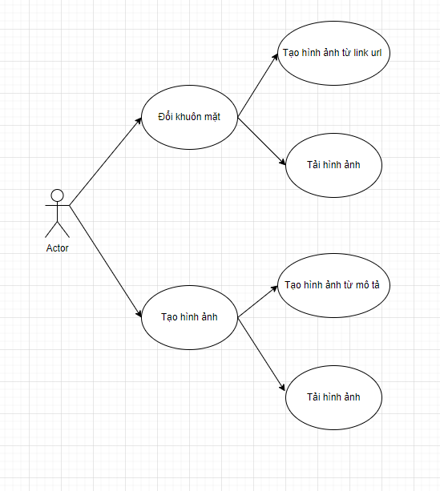
Use case tổng quát

Slide 8
4.Mô tả chức năng
1. Đổi khuôn mặt
2. Tạo hình ảnh
- Chức năng tạo hình ảnh từ văn bản là một công cụ mạnh mẽ giúp chuyển đổi văn bản thành hình ảnh đồ họa một cách độc đáo và sáng tạo.
- Chức năng đổi khuôn mặt là một tính năng sáng tạo trong công nghệ hình ảnh, cho phép người dùng thay đổi diện mạo của khuôn mặt trên các hình ảnh.

Slide 9
5.Demo

Slide 10
Thank!

